Slide 1
Lutter contre les discriminations (l’handiphobie)
à l’aide d’une pédagogie active
1. Le cadre
Niveau : 5e
Thème du programme : Thème 1- EMC – Agir pour l’égalité hommes-femmes et lutter contre les discriminations
Notions clés : discrimination, handicap(s)
2. Compétences travaillées
Notions et vocabulaire : discriminations, handicap(s), stéréotypes, inclusion, accessibilité, droits, handiphobie
Compétences ou capacités :
Valeurs : Solidarité et égalité entre les hommes, refus de toute forme de discriminations / respect de la dignité humaine. Attitudes : Respect d’autrui et acceptation des différences / prise d’initiative, engagement et sens des responsabilités / esprit civique et sentiment d’appartenance à une communauté
Connaissances et compréhension critique : Valeurs, principes de la République française, de l’UE et des démocraties / règle et droit
Aptitudes : Implication dans un projet collectif et coopération / Ecoute et observation, réflexion et discernement / apprentissage autonome / sensibilité pour exprimer ce que l’on ressent et comprendre ce que ressentent les autres / participation à un débat pour prendre des décisions
Méthodes et progression : Démarche inspirée par Facing History and Ourselves.
L’objectif est d’engager les élèves dans la lutte contre l’handiphobie à travers des outils de la méthode Facing History. La séquence se déroule en 4 temps : l’émotion, la rigueur intellectuelle, le recul éthique, la participation.

Slide 2
Lutter contre les discriminations (l’handiphobie)
à l’aide d’une pédagogie active
3. Situations d’apprentissages :
Contenu de la séquence (Partie développée dans la suite du diaporama + PDF d’accompagnement)
Durée : 7h
Dispositifs pédagogiques :
La frise humaine permet la cognition incarnée pour les élèves mais également de travailler les compétences orales, le raisonnement, la négociation entre pairs, l’identification de ruptures et de continuités. Les échanges se font dans un cadre sécurisé à travers le contrat de classe. Le bocal, le carnet des apprentissages sont autant de prolongements de la réflexion personnelle, décisifs pour le passage à l’action. Cette dernière étape permet d’engager les élèves dans une action collective et d’alimenter le Parcours Citoyen.
Supports utilisés : reportage A corps perdus (France Télévisions), outils Facing History (https://www.facinghistory.org/), création de pancartes.
4. Situations d’évaluation
Types d’évaluation : formative
Modalités : réalisation d’un projet commun à la classe : affiches, lettre, marque-page, concours...
Remédiation : proposer de choisir la forme de participation
Isabelle HUBERT et Aurélie BERTHET Formatrices Histoire-Géographie-EMC Académie de Lyon

Slide 3
OBJECTIFS DE LA SEQUENCE
Plan de la séquence/séance | Objectifs connaissances et notions | Progression des capacités et des méthodes | Durée | Mise en œuvre pédagogique (dispositifs pédagogiques, posture professeur et élèves) | Evaluations
Introduction : établir un contrat de classe | Créer un contrat de classe pour définir le respect mutuel | Fixer des règles explicites, se référer à une norme choisie collectivement Processus décisionnel partagé | 1h | Cours dialogué ou mise en îlots : Comment créer un cadre sécurisant et bienveillant pour prendre la parole? Prendre le temps lister avec les élèves 3 à 5 points qui paraissent indispensables. Garder ce contrat de classe sous forme d’affiche ou de document projeté pour y faire référence tout au long de la séquence, voire même de l’année | Respect du contrat de classe tout au long de la séquence
Séance 1 : à la découverte d’Oksana Masters | Temps d’engagement émotionnel à travers un témoignage Première approche du handicap, des stéréotypes et des leviers | Verbaliser des émotions, un ressenti face à un témoignage Graphique d’identité : Outil visuel pour mieux comprendre les différentes sphères de l’identité | 1h | Etude du témoignage d’Oksana, dans le reportage de France 2, A corps perdus, réalisé par Thierry Demaizière, Alban Teurlai, 2024. 6e à 9e minute Questionnaire distribué aux élèves : temps autonome puis reprise collective Cours dialogué ou travail personnel de l’élève en autonomie: Elaboration d’un graphique d’identiité sur Oksana Masters. Comment Oksana se définit-elle et comment la société la définit-elle?
Isabelle HUBERT et Aurélie BERTHET Formatrices Histoire-Géographie-EMC Académie de Lyon

Slide 4
OBJECTIFS DE LA SEQUENCE
Plan de la séquence/séance | Objectifs connaissances et notions | Progression des capacités et des méthodes | Durée | Mise en œuvre pédagogique (dispositifs pédagogiques, posture professeur et élèves) | Evaluations
Séance 3 : comprendre les étapes déterminantes de la prise en charge du handicap à travers une frise humaine | Comprendre les étapes déterminantes dans la prise en charge du handicap en France. | Frise humaine. Les élèves incarnent une étape de la prise en charge, du changement de regard sur le handicap en France. Travail sur l’évolution des droits et sur l’expression orale | 1h | Le professeur met à disposition des pancartes. Elles évoquent des lois, des associations, des freins et des figures inspirantes. Chaque pancarte comporte une date en gros et une explication. Les élèves sont en binôme et prennent au hasard une pancarte. Ils prennent connaissance du contenu et résument l’idée principale, en notant un mot au verso. Les élèves en binôme se placent dans l’ordre chronologique, en cercle ou en ligne. Ils expliquent tour à tour le mot qu’ils ont choisi pour incarner leur événement au reste de la classe.
Séance 4 : Réfléchir au changement de regard sur le handicap | Amorce d’une réflexion personnelle et appropriation des notions vues lors de la frise humaine. Notions de discrimination, handicaps, accessibilités, stéréotypes, inclusion | Réflexion personnelle des élèves grâce à trois outils : Le baromètre, la leçon et le bocal Travail sur la justification des choix, l’argumentation orale. | 2h | A la suite de la frise humaine, les élèves reprennent les mêmes pancartes. Ils doivent se positionner selon des affirmations projetées tableau, pour savoir s’ils sont « tout à fait d’accord » ou pas. Ils se déplacent dans la classe et doivent justifier pourquoi ils se positionnent ainsi sur la ligne du baromètre. Le temps de la leçon vient poser les différentes notions du chapitre ou retravailler ce qui n’a pas été compris pendant la frise humaine. Plusieurs formats possibles : carte mentale, fiche de révisions, flashcards, carnet des apprentissages... Le bocal clôture la réflexion en demandant aux élèves de donner leur avis personnel sur la question du handicap en France, à travers des phrases projetées au tableau. Chacun peut s’installer dans le bocal pour donner son avis. Les questions peuvent être données en amont pour aider l’élève à argumenter ses choix. Ecoute active du reste de la classe. | Possibilité de faire un carnet des apprentissages. Faire écrire les élèves par un écrit réflexif tout au long de la séquence
Isabelle HUBERT et Aurélie BERTHET Formatrices Histoire-Géographie-EMC Académie de Lyon

Slide 5
OBJECTIFS DE LA SEQUENCE
Plan de la séquence/séance | Objectifs connaissances et notions | Progression des capacités et des méthodes | Durée | Mise en œuvre pédagogique (dispositifs pédagogiques, posture professeur et élèves) | Evaluations
Séance 5 : Le temps de l’engagement | Engagement citoyen, construction d’une culture civique | Réalisation en classe : affiches, vidéo, podcast, marque-pages, lettres, organisation d’une journée... Participation à un concours | 2h ou + selon projet | A notre tour, comment faire changer le regard sur les personnes en situation de handicap? Propositions d’actions. Possibilité de relier l’action à d’autres acteurs ou projets de la communauté éducation. Vademecum « Eduquer à la citoyenneté au cycle 4 » | Réalisation finale, évaluation de l’engagement de l’élève.
Isabelle HUBERT et Aurélie BERTHET Formatrices Histoire-Géographie-EMC Académie de Lyon

Slide 6
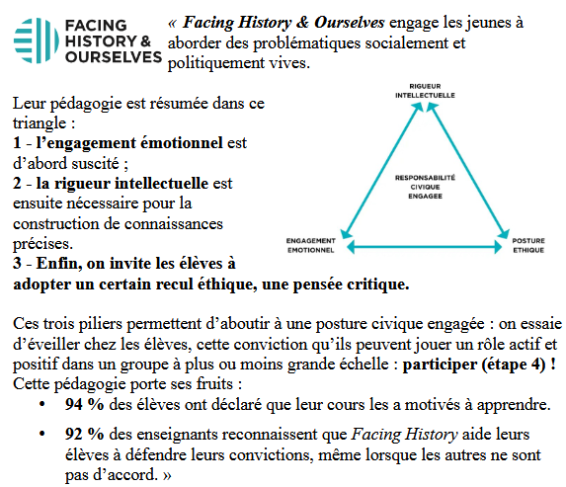
SITUATIONS PEDAGOGIQUES
PRESENTATION DE L’ACTIVITE/EXPLICITATION DE LA DEMARCHE :
- Accroche par l’actualité : les Jeux Paralympiques ou les ODD.
- Définir un contrat de classe contenant des règles communes pour installer un cadre sécurisé et bienveillant pour les échanges
- Proposer des figures inspirantes de personnes en situation de handicap aux élèves
- Incarner les étapes déterminantes dans la prise en charge du handicap et la lutte contre les discriminations à travers une frise humaine
- Argumenter ses choix à l’oral, exprimer sa sensibilité et amorcer une réflexion personnelle
-S’engager dans une action solidaire de manière collective.
APPORTS THEORIQUES
Isabelle HUBERT et Aurélie BERTHET Formatrices Histoire-Géographie-EMC Académie de Lyon

Slide 7
SITUATIONS d’EVALUATION
PRESENTATION DE L’EVALUATION
Plusieurs exemples d’évaluation, tout dépend de la priorisation du professeur, du profil de la classe...
Evaluation formative : rédiger un carnet des apprentissages, qualité de l’argumentation orale, participation à la réalisation collective....
Evaluation sommative : retour sur les notions
REMEDIATION POSSIBLE :
Laisser le choix de la forme d’engagement ou proposer des pistes. Valorise l’entraide, la création artistique, l’autonomie...
Evaluation de la leçon au milieu de la séquence et à nouveau à la fin pour une 2e chance.
Isabelle HUBERT et Aurélie BERTHET Formatrices Histoire-Géographie-EMC Académie de Lyon

Slide 8
DOCUMENTS – TRAVAUX D’ELEVES….
Durant la formation, les professeurs ont reçu un livret d’accompagnement de la méthode. Il est à retrouver ici https://nuage03.apps.education.fr/index.php/s/b9FiYzfZbPoTSaN
Les pancartes créées pour la frise humaine :
https://nuage03.apps.education.fr/index.php/s/ZyMq4Dk2DsENkcB
https://nuage03.apps.education.fr/index.php/s/4Q9smSHeaEsE2MH
Les diapositives suivantes accompagnaient également nos propos avec des photos prises en classe, des travaux d’élèves, des liens vers les outils...
Isabelle HUBERT et Aurélie BERTHET Formatrices Histoire-Géographie-EMC Académie de Lyon

Slide 9
1ère étape : Accroche/engager les élèves à travers le témoignage d’Oksana Masters et construction du graphe d’identité
Attitudes : Respect d’autrui et acceptation des différences / prise d’initiative, engagement et sens des responsabilités / esprit civique et sentiment d’appartenance à une communauté
Etude de son témoignage, dans le reportage de France 2, A corps perdus, réalisé par Thierry Demaizière, Alban Teurlai, 2024.
https://www.france.tv/documentaires/documentaires-sport/6348575-a-corps-perdus.html
Oksana Masters portant la flamme olympique le 28/08/24, lors de la cérémonie d’ouverture des Jeux Paralympiques, Paris.

Slide 10
Cette athlète s’appelle Oksana Masters. Elle est porteuse d’un handicap important. Elle pratique plusieurs sports : elle est rameuse d’aviron, coureuse cycliste, biathlète et fondeuse. Elle a déjà remporté de nombreuses médailles dans ces différentes disciplines, en handisport. Elle a obtenu une médaille d’or, cet été, à Paris, dans une épreuve de cyclisme, en contre-la-montre. Cette athlète est américaine mais elle est née en Ukraine, en 1989.
Prélever des informations pour présenter Mme Masters et la situation de handicap
1 – Quelles sont les malformations d’Oksana Masters liées à son handicap ?
2 - A quoi sont dues ces malformations ?
3 – Pourquoi vivait-elle mal son handicap, quand elle était plus jeune ?
4 – Qu’est-ce qui lui a permis, selon vous, de surmonter son handicap ?

Slide 11
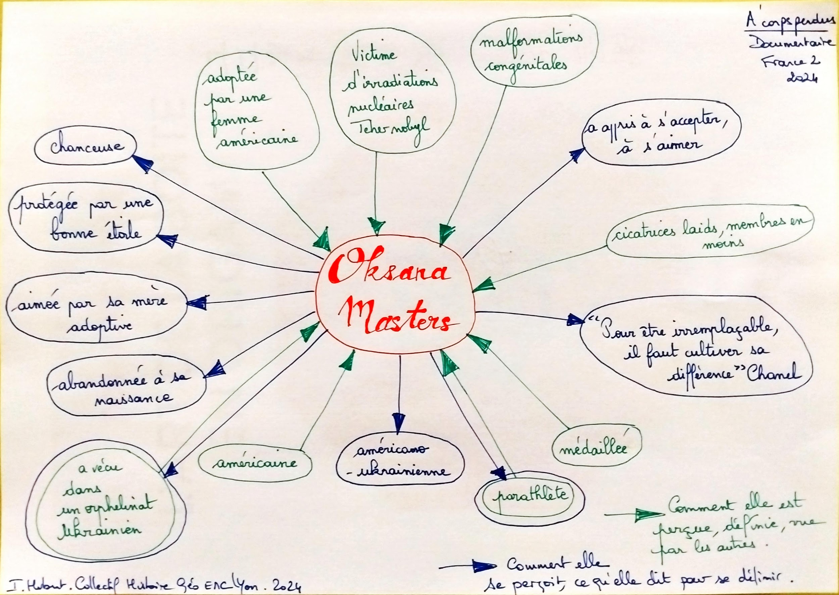
Construction de son graphique d’identité
https://www.facinghistory.org/fr/resource-library/graphiques-didentite

Slide 12
2e étape : le temps de la rigueur intellectuelle grâce à la frise humaine et une trace écrite
Aptitudes : Implication dans un projet collectif et coopération / Ecoute et observation, réflexion et discernement / apprentissage autonome / sensibilité pour exprimer ce que l’on ressent et comprendre ce que ressentent les autres
Qu’est-ce qu’une frise humaine?
La frise chronologique humaine que nous vous proposons repose sur le concept de la cognition incarnée, une approche pédagogique où les participants ne se contentent pas de manipuler des connaissances de manière abstraite, mais les incarnent physiquement. Concrètement, les participants se voient attribuer un événement historique qu'ils doivent "incarner" pour ensuite reconstituer, ensemble, une frise chronologique de la lutte contre les discriminations des personnes en situation de handicap.
Distribution de pancartes

Slide 13
La frise humaine
Vous avez en main, une étape, un moment important dans l’histoire du handicap en France. Il peut être heureux, neutre ou régressif.
Prenez en connaissance, puis écrivez au verso de la feuille, un mot pour illustrer cette étape que vous représentez.
Formez un cercle chronologique et présentez ce que vous incarnez, chacun votre tour.

Slide 14
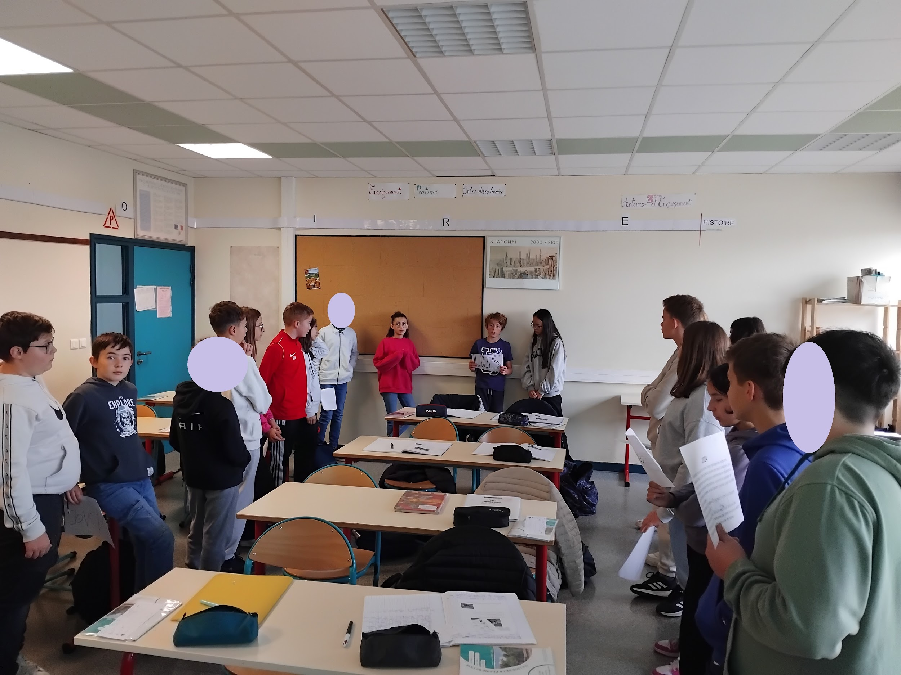
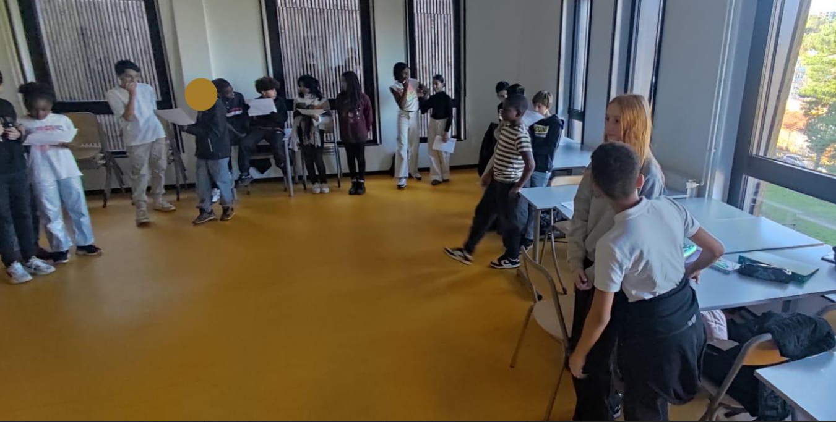
Octobre 2024
Novembre 2024

Slide 15
3e étape : le temps du recul éthique grâce au baromètre, au bocal et au temps de réflexion personnelle
Valeurs : Solidarité et égalité entre les hommes, refus de toute forme de discriminations / respect de la dignité humaine.
Attitudes : Respect d’autrui et acceptation des différences / prise d’initiative, engagement et sens des responsabilités / esprit civique et sentiment d’appartenance à une communauté
Aptitudes : Implication dans un projet collectif et coopération / Ecoute et observation, réflexion et discernement / apprentissage autonome / sensibilité pour exprimer ce que l’on ressent et comprendre ce que ressentent les autres / participation à un débat pour prendre des décisions
Le baromètre
https://www.facinghistory.org/resource-library/barometer

Slide 16
Le baromètre
Positionnez-vous sur la ligne en fonction de votre avis :
Vous êtes responsables du rejet des personnes en Situation de Handicap.
Vous participez à la protection des personnes en Situation de Handicap ou à leur insertion dans la société.
Vous proposez un autre regard sur les personnes en Situation de Handicap.
Vous représentez une étape essentielle dans la reconnaissance des personnes en Situation de Handicap.
Vous contribuez à la fierté des personnes en Situation de Handicap.

Slide 17
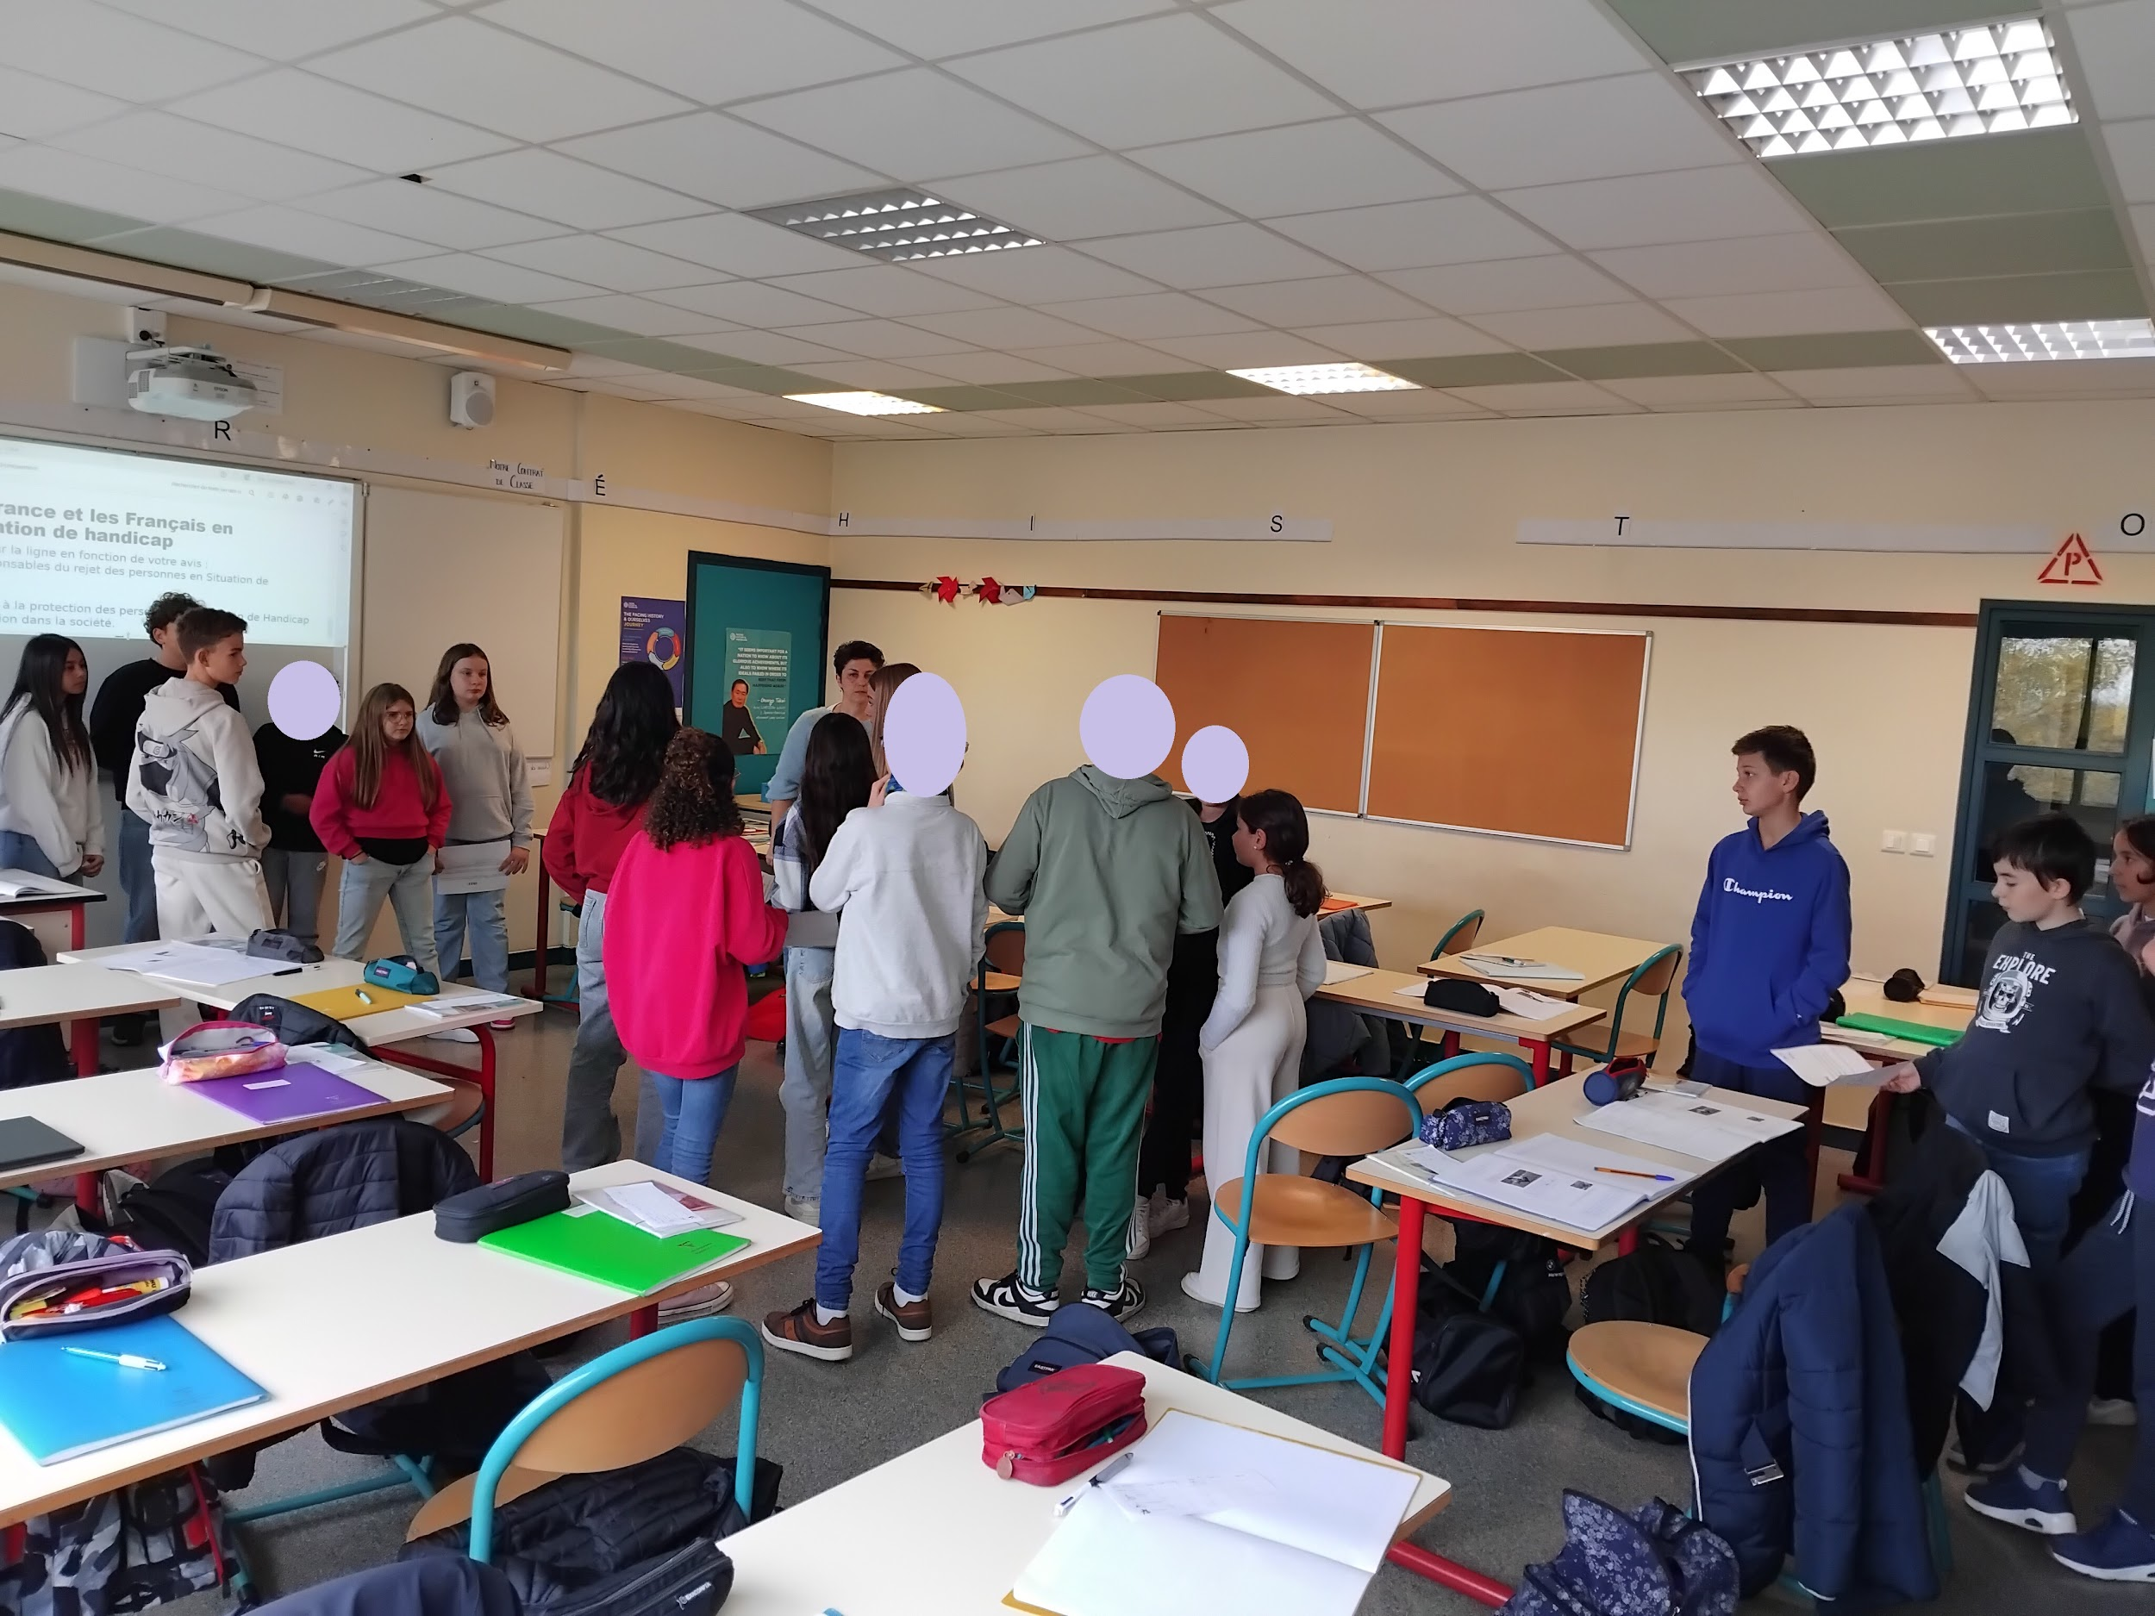
Le baromètre

Slide 18
4e étape : un temps d’institutionnalisation
Selon vos envies, vous pouvez passer à la leçon ou demander aux élèves un retour sur l’expérience vécue : leçon ou bocal ou carnet de réflexion

Slide 19
Le bocal
exprimez votre avis sur l’expérience vécue
On peut également présenter des questions pour déclencher une prise de parole
1 - Pourquoi est-ce important, encore aujourd’hui, d’aider les personnes en Situation de Handicap, en France ?
2 - Comment les personnes en Situation de Handicap sont-elles aidées en France ?
3 - C’est plus facile d’être en situation de Handicap quand ce handicap ne se voit pas.
4 - Comment peut-on faire évoluer le regard porté sur les personnes en Situation de Handicap en France ?

Slide 20
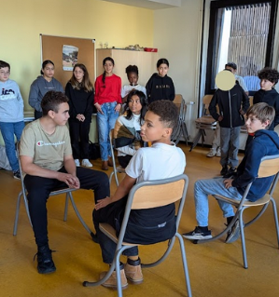
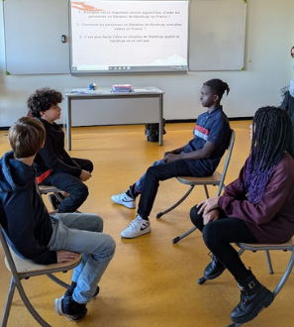
Le bocal
https://www.facinghistory.org/fr/resource-library/le-bocal

Slide 21
Le carnet de réflexion
Photo réflexives
https://www.facinghistory.org/fr/resource-library/le-cahier-de-reflexion-dans-une-classe-fhao

Slide 22
5e étape : le temps de l’engagement !
Comment pouvons-nous engager à notre tour pour lutter contre l’handiphobie, pour changer le regard sur les personnes en situation de handicap?
Une réalisation en classe
Proposer aux élèves de défendre une cause, de faire passer un message à l’échelle de l’établissement, de mettre à l’honneur des modèles…
Des affiches, une vidéo, des interviews, des marques-pages, une lettre envoyée à un parathlète pour lui demander de faire une séance d’EPS avec eux...

Slide 23
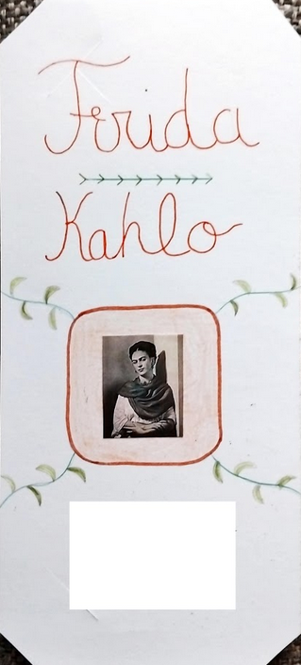
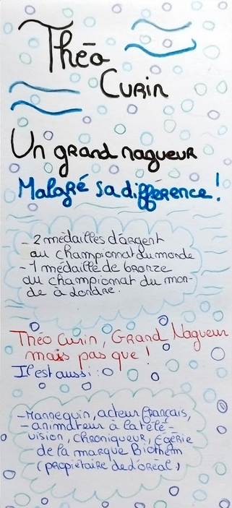
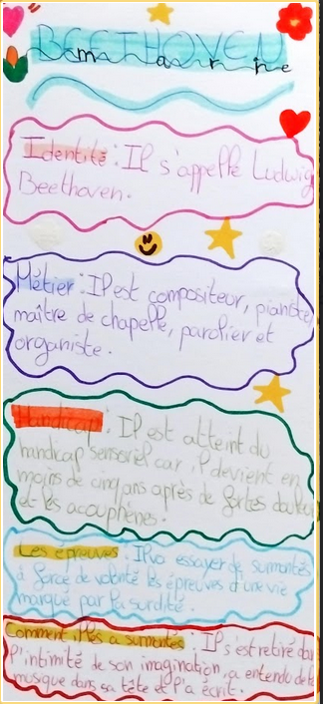
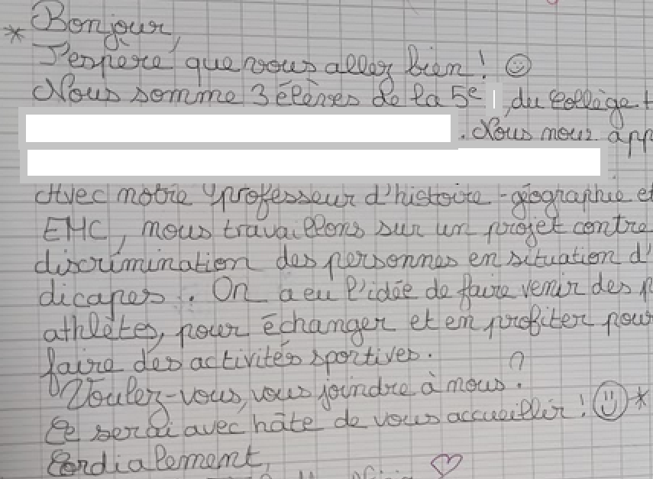
Photos de réalisation en classe
lettre
*Certains ont eu l’idée d’écrire une lettre de remerciements à Oksana Masters, rédigée en anglais avec l’aide de leur professeur de LV1.
marque-page

Slide 24
Une participation à un concours

Slide 25
BIBLIOGRAPHIE – SITOGRAPHIE - PODCASTS
Facing History and Ourselves, https://www.facinghistory.org/about/programs-partners/global-programs/france/facing-history-en-france
A corps perdus, réalisé par Thierry Demaizière, Alban Teurlai, 2024.
https://www.france.tv/documentaires/documentaires-sport/6348575-a-corps-perdus.html
Isabelle HUBERT et Aurélie BERTHET Formatrices Histoire-Géographie-EMC Académie de Lyon

